Slide 1
세션 9주차
ToBig’s 12기 이세윤
ResNet
Deep Residual Learning for Image Recognition
(Kaiming He, Xiangyu Zhang, Shaoqing Ren, Jian Sun)

Slide 2
Unit 01 ㅣAbstract
Unit 02 ㅣIntroduction
Contents
Unit 03 ㅣDeep Residual Learning
Unit 04 ㅣExperiments

Slide 3
Unit 01 ㅣAbstract
Unit 02 ㅣIntroduction
Contents
Unit 03 ㅣDeep Residual Learning
Unit 04 ㅣExperiments

Slide 4
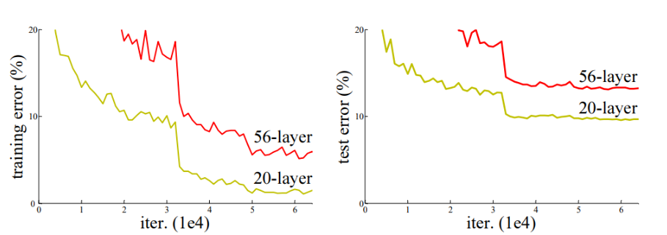
Unit 01 ㅣAbstract
ResNet 요약
VGGNet에서의 이슈가 있었는데,
바로 CNN에서 층이 너무 깊으면 성능이 오히려 나빠진다는 것!

Slide 5

Unit 01 ㅣAbstract
ResNet 요약
이에 등장한 ResNet은
Residual(잔차)를 학습하는 방법으로 더 깊은 층을 쌓고 학습시키기 용이하도록 하였다.
이 방법은 VGGNet보다 8배 깊은 152개의 층으로 3.57%라는 매우 작은 error을 보이며
2015 ILSVRC에서 1등을 하였다.

Slide 6
Unit 01 ㅣAbstract
Unit 02 ㅣIntroduction
Contents
Unit 03 ㅣDeep Residual Learning
Unit 04 ㅣExperiments

Slide 7
Unit 02 ㅣIntroduction
“과연 층을 깊게 쌓는 것만으로 쉽게 성능을 높일 수 있을까?”
깊은 층을 쌓는 실험에서 성능 저하 문제가 일어났다!
층의 깊이가 증가하면서 정확도가 ＇포화상태＇에 도달하게 되어 성능이 떨어지는 현상
이는 overfitting으로 인한 것은 아니였다.
(overfitting이라면 train에서의 성능은 더 좋아야 하는데 그렇지 않은 것을 알 수 있음)
그렇다면 무엇?
Degradation 문제!
저자들은 이 문제가 network가 깊어질수록 vanishing gradient가 크게 영향을 주기 때문이라고 보았다.

Slide 8
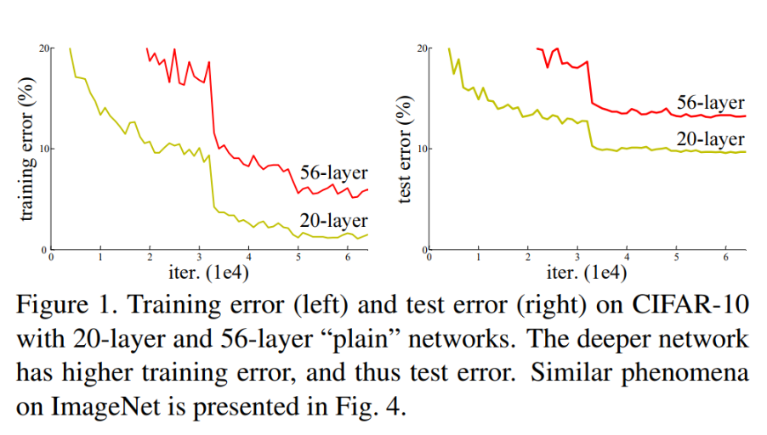
Unit 02 ㅣIntroduction
아까 봤던 이 그림
20-layer와 56-layer의 network가 CIFAR-10 데이터셋을 학습하였을 때의 결과
층이 더 깊을수록 training error가 더 높았으며, test error 또한 더 높았다.
이유는, 망이 깊을수록 최적화의 난이도가 올라가기 때문!

Slide 9
Unit 02 ㅣIntroduction
Residual Learning Framework을 통해 성능 저하 문제를 해결하자!
Shallow architecture 에 Identity Mapping을 하는 layer만 추가하여 Deeper architecture를 만든다면 성능이 더 나빠지지 않지 않을까?
- Identity Mapping을 하는 Layer를 쌓으면 아무일도 하지 않는 Layer가 추가되는 것이기 때문에 적어도 성능이 더 떨어지지는 않을 것이라는 생각
Underlying Mapping을 직접 학습하지 않고 Residual Mapping에 fit하여 학습하자!

Slide 10
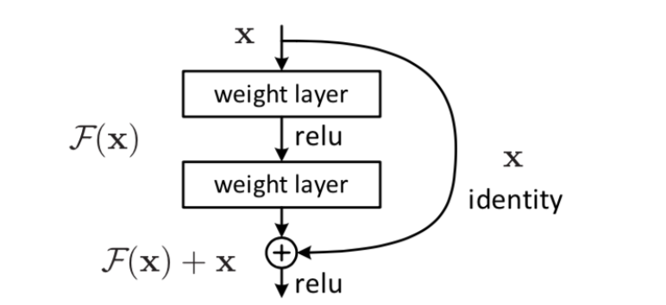
Unit 02 ㅣIntroduction
: 최적의 H(x)를 찾는 것이 목적
Residual Mapping
H(x) - x <=
H(x) =>

Slide 11
Unit 02 ㅣIntroduction
Residual Mapping을 Optimize하는 것이 더 쉽다!
H(x)에 대한 optimal solution이 identity mapping이라고 가정하면,
H(x)를 x가 되도록 학습하는 것보다는 F(x) = H(x) – x = 0이 되도록 학습하는 것이 더 쉬울 것이다.
즉, residual (입력인 x와의 잔차) F(x)가 0이 되도록 하는 것을 목적으로 한다.

Slide 12
Unit 02 ㅣIntroduction
: Skip Connection (Shortcut Connection)으로 구현
Residual Block
-> 한 개 이상의 layer를 skipping하는 것
Identity Mapping에 의해 Block의 Input(x)이 Output에 그대로 더해지게 된다.

Slide 13
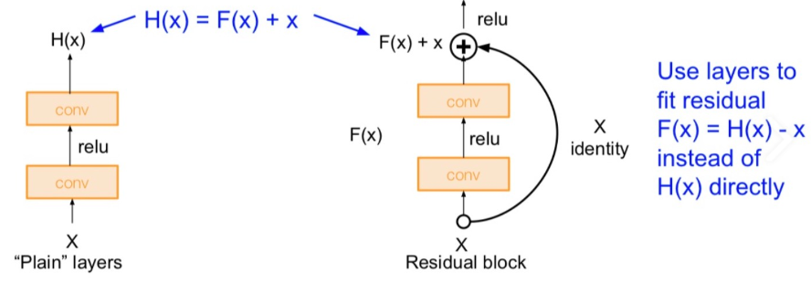
Unit 02 ㅣIntroduction
: Skip Connection (Shortcut Connection)으로 구현
Residual Block
Plain layers: original mapping
Residual block: identity mapping
출처: CS231n

Slide 14
Unit 02 ㅣIntroduction
Residual Learning의 장점
1. Vanishing Gradient 문제 해결!
- 단순 더하기로 이루어져있기 때문에 Backpropagation의 gradient가 1이 되고,
이는 Output에서 Input에 가까운 Layer까지의 Loss가 0이 안되게 한다.
2. 계산 비용 x!
추가 Parameter x!
- 단순 더하기이므로
3. Residual Network의 경우 깊어져도 성능을 높일 수 있어 degradation 문제 해결

Slide 15
Unit 01 ㅣAbstract
Unit 02 ㅣIntroduction
Contents
Unit 03 ㅣDeep Residual Learning
Unit 04 ㅣExperiments

Slide 16
Unit 03 ㅣDeep Residual Learning
Residual Learning
앞에서도 이야기했듯이,
깊은 층을 쌓아서 생기는 성능 저하 문제를 해결하기 위해서
stacked layer를 F(x) := H(x) – x에 mapping하여 original mapping을 F(x) + x로 설정
H(x)가 여러 비선형 layer로 이루어져 복잡한 함수에 근사한다고 가정할 때,
여기에서 H(x)를 학습하는 대신 H(x) – x = F(x)를 학습하는 것이 더 쉬울 것이라고 가정

Slide 17


Unit 03 ㅣDeep Residual Learning
Identity mapping by Shortcuts
stacked layers마다 residual learning을 사용
(x:input, y:output, F: residual mapping)
위에서 F + x 연산에서 둘의 dimension이 같아야 하며, 이를 위해 linear projection Ws 수행
첫번째 식에서 Ws를 사용할 수 있으나,
identity mapping만으로 충분하다는 것을 실험을 통해 보여준다.
따라서 Ws는 dimension matching의 용도로만 사용한다.

Slide 18
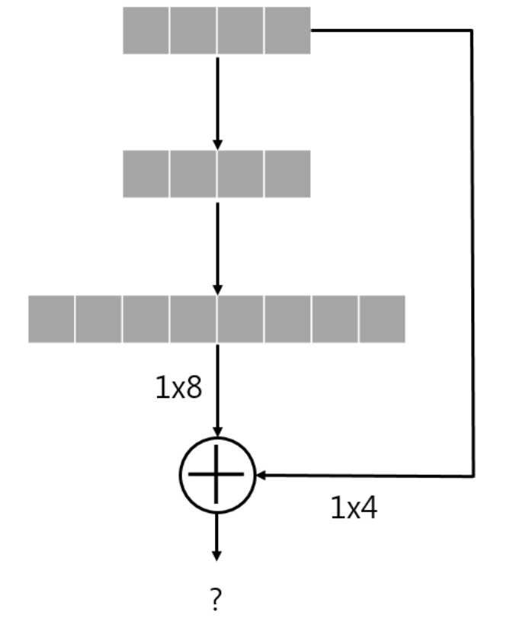
Unit 03 ㅣDeep Residual Learning
Identity mapping by Shortcuts
왼쪽의 경우,
shortcut을 통한 output은 1*4
2-layer을 통한 output은 1*8로
dimension이 다르기 때문에 덧셈을 할 수 없다.

Slide 19
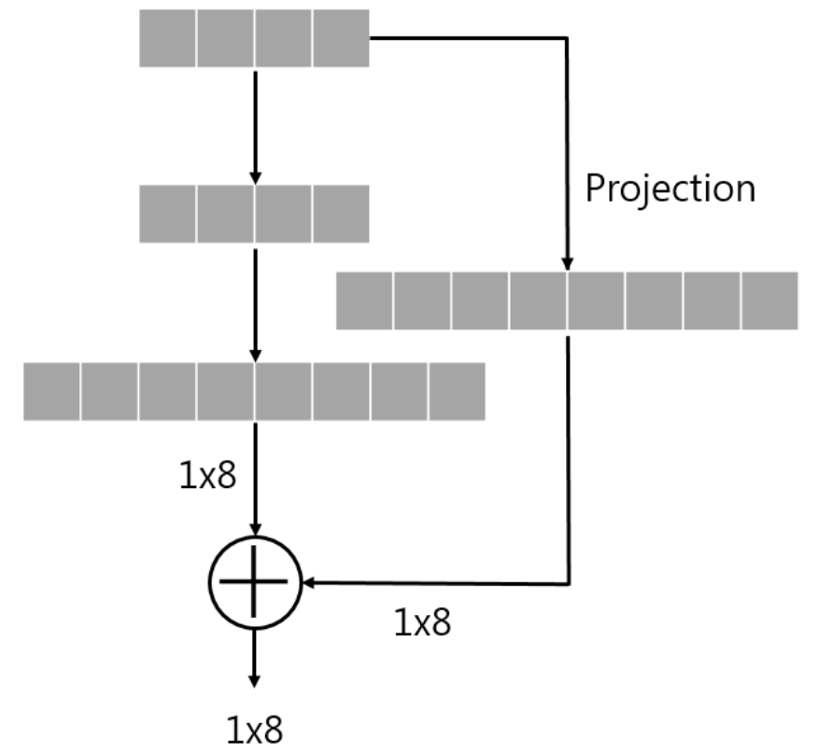
Unit 03 ㅣDeep Residual Learning
Identity mapping by Shortcuts
따라서 다른 dimension을 맞추기 위해,
projection의 과정을 거쳐 덧셈을 진행한다.

Slide 20
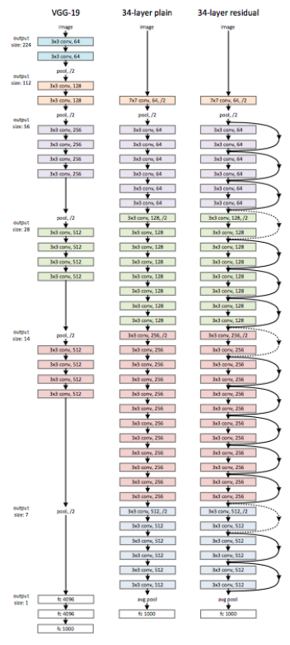
Unit 03 ㅣDeep Residual Learning
Network Architectures
ImageNet의 data를 이용해
Plain network와 residual network 비교

Slide 21
Unit 03 ㅣDeep Residual Learning
1. Plain Network
VGGNet의 영향을 많이 받음
conv layer는 3*3의 filter를 가지며 두 가지의 규칙에 의해 design
1) 동일한 output feature map size에 대해, layer는 동일한 filter 수를 가진다.
2) feature map size가 절반인 경우,
layer당 시간복잡도를 보존하기 위해 filter의 수를 2배로 한다.
stride=2인 conv layer를 통해 downsampling
network의 마지막에는 1000-way FC layer로 구성

Slide 22
Unit 03 ㅣDeep Residual Learning
2. Residual Network
plain network를 기반으로 short connection 삽입
identity shortcut은
- input과 output이 동일한 dimension인 경우에는, 바로 사용된다.
- input과 output이 동일하지 않을 때에는 (증가할 때에는),
1) zero padding을 추가하여 dimension을 맞춘 후 identity mapping 수행한다
2) projection을 통해 dimension을 맞춰준다

Slide 23
Unit 03 ㅣDeep Residual Learning
Implementation
- Data Augmentation으로 standard color augmentation 사용
- 각각의 conv layer와 activation 사이에 batch normalization 사용하며
he initialization으로 weight 초기화
- batch normalization에 근거하여 dropout 사용 x
- SGD를 사용하며 learning rate는 0.1에서 시작하여
local minimum을 만나거나 loss가 진동하는 경우 1/10씩 감소
- weight decay = 0.0001, momentum = 0.9
- mini-batch size = 256, iteration = 60 * 10^4

Slide 24
Unit 01 ㅣAbstract
Unit 02 ㅣIntroduction
Contents
Unit 03 ㅣDeep Residual Learning
Unit 04 ㅣExperiments

Slide 25
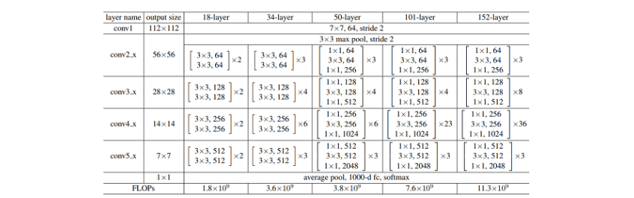
Unit 04 ㅣExperiments
ImageNet Classification
1000개의 class를 가진 ImageNet 2012 classification dataset 사용

Slide 26
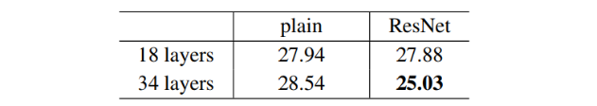
Unit 04 ㅣExperiments
ImageNet Classification
18 layer, 34 layer의 plain network에서 비교해보면,
34 layer의 validation error가 더 높게 나오는 degradation 문제 발견
(이는 vanishing gradient의 문제는 아니며, 낮은 수렴률에 의한 이유로 보았다.)

Slide 27
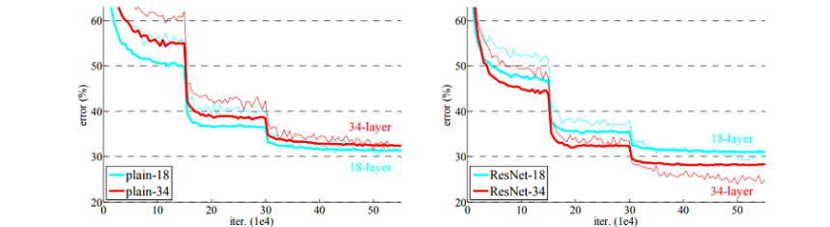
Unit 04 ㅣExperiments
ImageNet Classification
반면에 residual network의 경우 layer가 깊어질수록 error rate가 더 줄어들었다!
또 optimization 또한 더욱 빠르게 수렴하는 것을 알 수 있다!

Slide 28
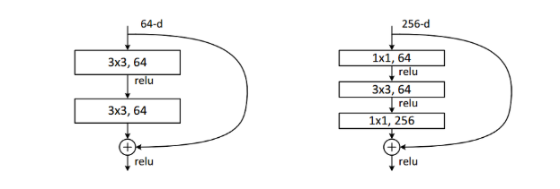
Unit 04 ㅣExperiments
ImageNet Classification
더 깊은 모델을 위해 2 layer가 아닌 3 layer 사용
1*1, 3*3, 1*1의 conv로 이루어져 있다.
첫번째 1*1은 dimension을 줄이고, 마지막 1*1은 dimension을 늘리기 위해 쌓았으며,
중간의 3*3 conv는 dimension이 줄어들었다가 다시 증가하는 bottleneck 구조

Slide 29
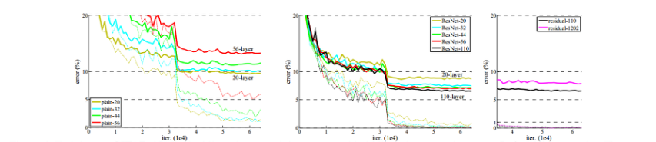
Unit 04 ㅣExperiments
CIFAR-10
CIFAR-10 데이터셋에 대한 학습 결과
plain의 경우 20 > 32 > 44 > 56의 순서로 성능이 좋았으나,
residual의 경우 110 > 56 > 44 > 32 > 20으로 깊을수록 좋은 성능을 보였다.

Slide 30
Unit 04 ㅣExperiments
CIFAR-10
반면 1202 layer ResNet의 경우 110 layer ResNet에 비해 성능이 많이 떨어졌다.
이는 모델이 불필요하게 커서 나타나는 overfitting 현상으로 주장한다.

Slide 31
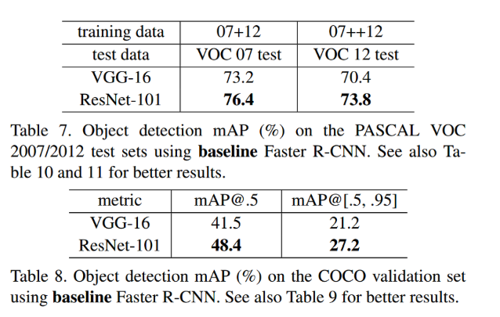
Unit 04 ㅣExperiments
Object Detection on PASCAL and MS COCO
기존의 VGG를 사용하던 Faster R-CNN에 ResNet을 이용하여 Object Detection을 사용하였다.
그 결과, 성능이 크게 향상되었다.

Slide 32
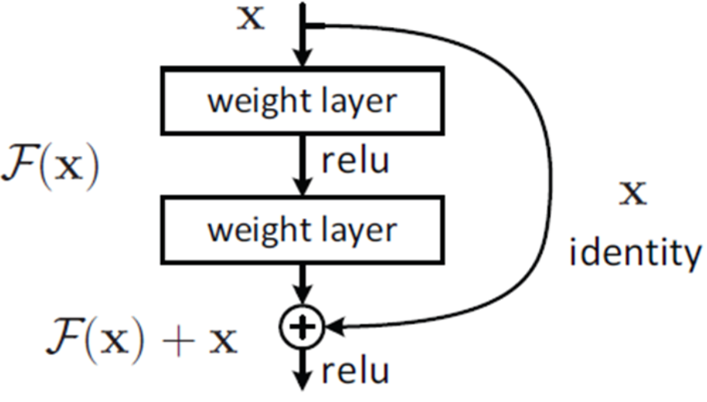
마무리
ResNet 한 장 정리
깊은 망에서 성능 저하 현상이 나타나는 것을 해결하기 위해
Residual Learning을 진행하였다!
이는 F(x) = H(x) – x = 0이 되는 방향으로 학습하는 것이다.
input이 그대로 output에 연결되므로 parameter 수에 영향이 없으며,
덧셈이 늘어나는 것 외에 연산량 증가 또한 없다.
이를 통해 깊은 망도 쉽게 optimize 가능하며,
늘어난 깊이로 인해 정확도를 높이는 효과 또한 가져왔다.

Slide 33
Reference
https://sike6054.github.io/blog/paper/first-post/#1-introduction
https://curaai00.tistory.com/1
https://leechamin.tistory.com/184
CS231n

Slide 34
Q & A
들어주셔서 감사합니다.

